Slide 1
面向对象程序设计(Java)
计算机学院
成都信息工程大学
2025-2026(1)
王铁军

Slide 2
课程介绍
理论课：1~10周
时间地点：
周一，1~2节，H1209
周四，3~4节，H1203
实验课：2~13周
地点：双中心B213
时间：
243班：周一，第5~6节
244班：周一，第3~4节
教师:
王铁军
课程总学时：64学时
讲授：40学时 ；
实验：24学时。

Slide 3
课程介绍
教材
耿祥义、张跃平(著),《Java面向对象程序设计》(第4版)，清华大学出版社
参考书:
郑莉、王行言、马素霞编著，《 Java语言程序设计》，清华大学出版社
Peter C. Dibble (著) 滕启明 (译)，《实时Java平台编程》，机械工业出版社
龚天富，侯文永(编著)， 《程序设计语言与编译》，电子工业出版社
Grady Booch, James Rumbaugh, & Ivar Jacobson (著)，《UML 用户指南》，机械工业出版社
......

Slide 4
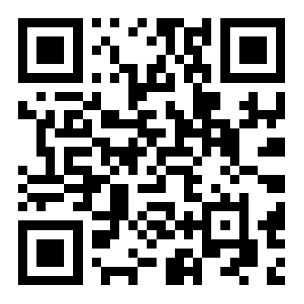
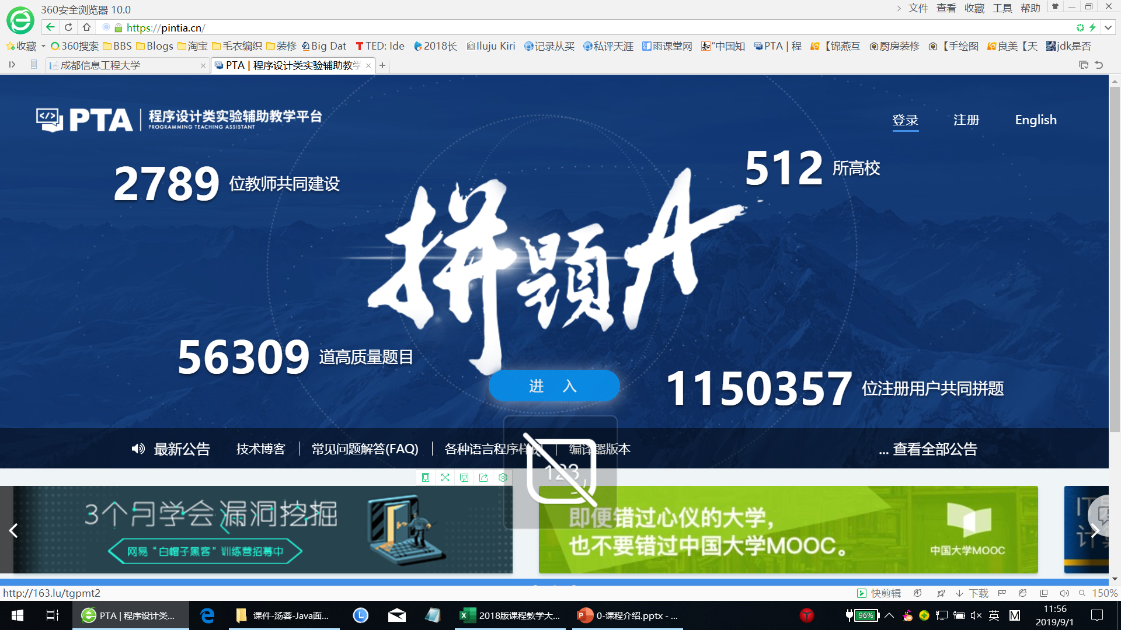
辅助教学平台
PTA，程序设计类实验辅助教学平台
https://pintia.cn/

Slide 5
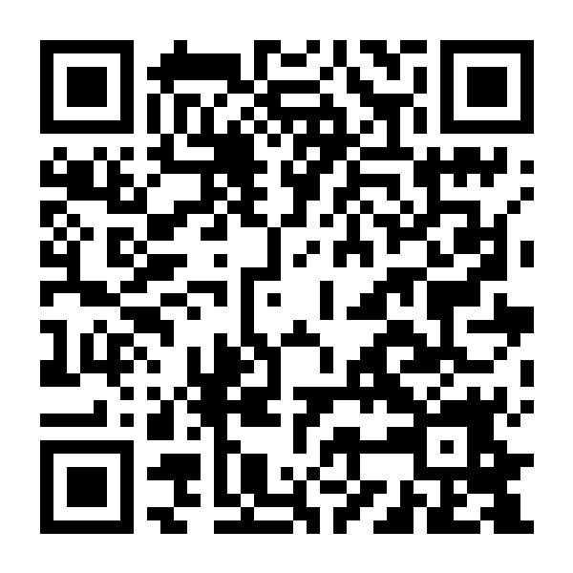
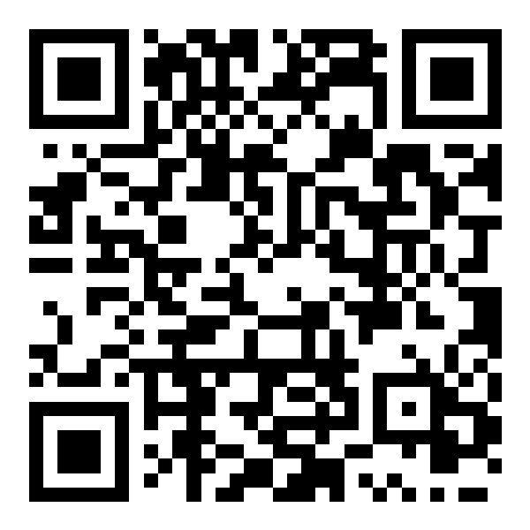
课程内容
课程相关代码
第1章 Java入门
第2章 Java数据类型、数组和枚举
第3章 类与对象
第4章 继承与接口
第5章 常用实用类(String)
第6章 异常
第7章 泛型与集合框架
第8章 输入流与输出流
第9章 JDBC与MySQL数据库
第10章 Java多线程机制
2学时
6学时
6学时
6学时
2学时
2学时
2学时
4学时
4学时
6学时
https://gitee.com/tiejunwang/OOP_JAVA
https://github.com/sk8boy/OOP_JAVA

Slide 6
实验内容
序号 | 项目名称 | 实验学时
1 | Java程序的编写、编译与运行 | 2
2 | Java程序设计基础 | 2
3 | Java的面向对象特征 | 4
4 | 继承与多态 | 2
5 | 异常处理 | 2
6 | 集合练习 | 2
7 | 文件操作练习 | 4
8 | 多线程应用练习 | 2
9 | Java数据库编程 | 4
 |  | 24

Slide 7
《成都信息工程大学本科学生课程考核与成绩管理办法》
学生到课（考勤）、作业、实习、实验等环节全部完成并合格，则取得该课程的考核资格。
学生有以下情况之一者，取消期末考试及补考资格。成绩以“禁考1”记。
未经批准或未办理选课手续，擅自修读该门课程者。
缺课五分之一（含五分之一）及以上者；
课程作业缺交三分之一（含三分之一）及以上者；或有二分之一不合格者；
课程实习、实验作业缺做或实习、实验报告缺交三分之一（含三分之一）及以上者；或有二分之一不合格者。
学生有以下情况者，仅取消期末考试资格，学生可参加补考，成绩以“禁考2”记。学生没有上述第七条（二）款情况，但教师按照课程教学大纲的要求评定平时成绩后，平时成绩不及格者。

Slide 8

单选题
1分
根据教务处规定，平时成绩不及格，将？
A
要想通过本门课程，需要期末成绩更高
B
不能参加期末考试
C
不能参加补考
D
必须重修本课程
提交

Slide 9
单选题
1分
根据教务处相关规定，“禁考1”后仍有机会参加补考？
A
可以参加补考
B
只能重修
提交

Slide 10
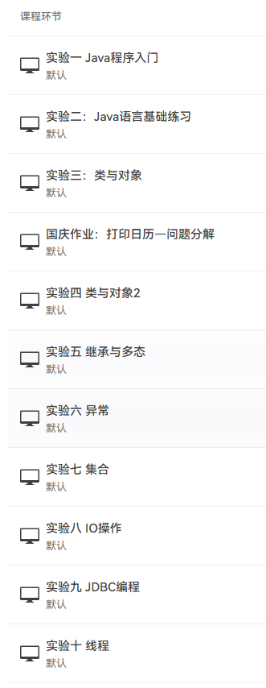

平时成绩占总成绩的30%
1、考勤20分，缺勤一次扣3分；
2、2个实验收取纸质的实验报告（文件和数据库），占40分；
3、7个实验 + 1个国庆作业，每个5分，合计40分（第一个实验不算在内）；
4、平时成绩考前公布，3天公示。

Slide 11

期末考试成绩占总成绩的70%，期末考试为上机考试，考完即出成绩。
平时成绩

